Slide 1
冬奥向未来
南京大学 NJU Soul Power队
群机器人协作和舞蹈

Slide 2
设计理念
结构介绍
控制算法
创新点总结

Slide 3
1
设计理念

Slide 4


1
设计理念
第24届冬季奥林匹克运动会于2022年在中国北京顺利举行，中国代表团作为东道主主场参赛，在多个项目上实现突破，一举得到9金4银2铜共15枚奖牌，金牌数、奖牌数以及总排名，都刷新历史，留下了许多令人印象深刻的“名场面”。
我们希望通过对智能小车的动作控制，实现对冬奥项目的复刻，还原冬奥竞技体育的精彩瞬间，以此展现奥林匹克运动精神，向冬奥献礼，向中国献礼。

Slide 5
2
结构介绍

Slide 6
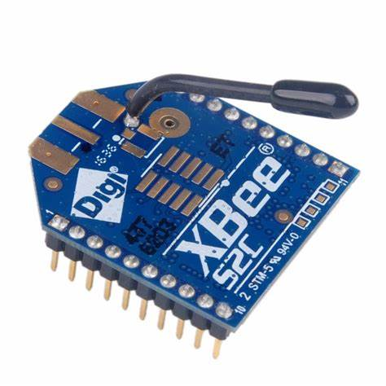
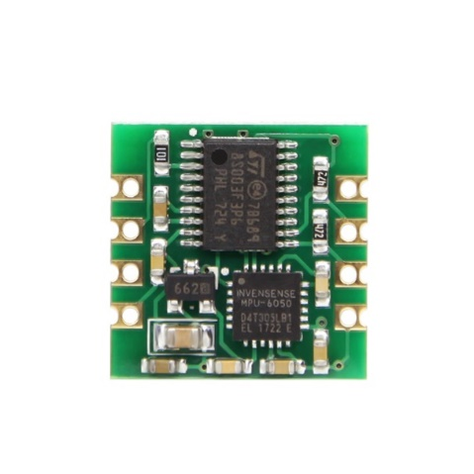
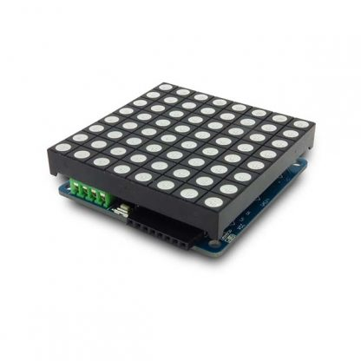
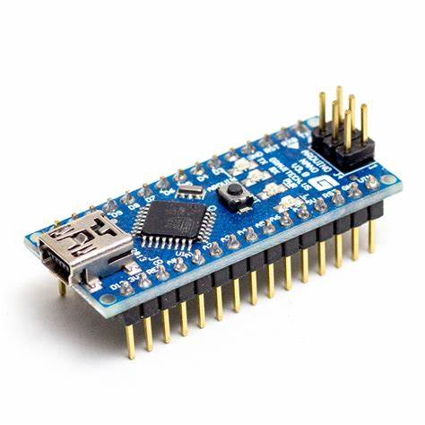
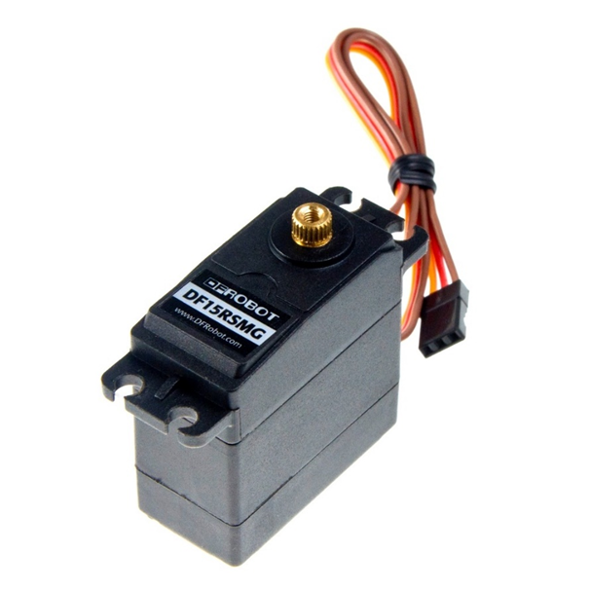
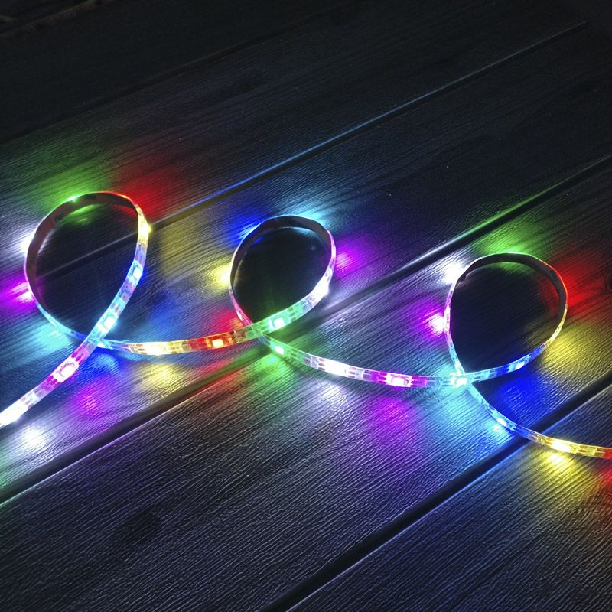
2
结构介绍
通信和控制结构
运动结构
灯效结构
Openduino
Xbee
陀螺仪JY61
LED点阵屏Colorduino
Arduino Nano
步进电机
可编程LED灯带

Slide 7
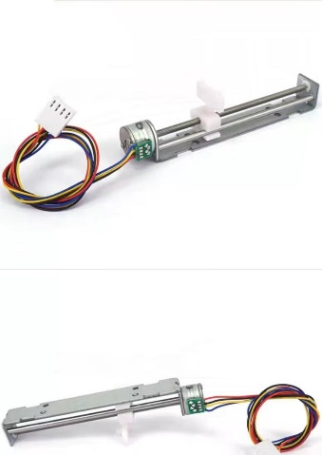
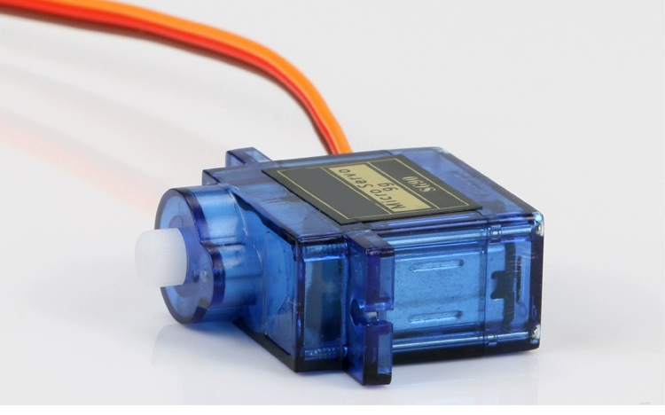
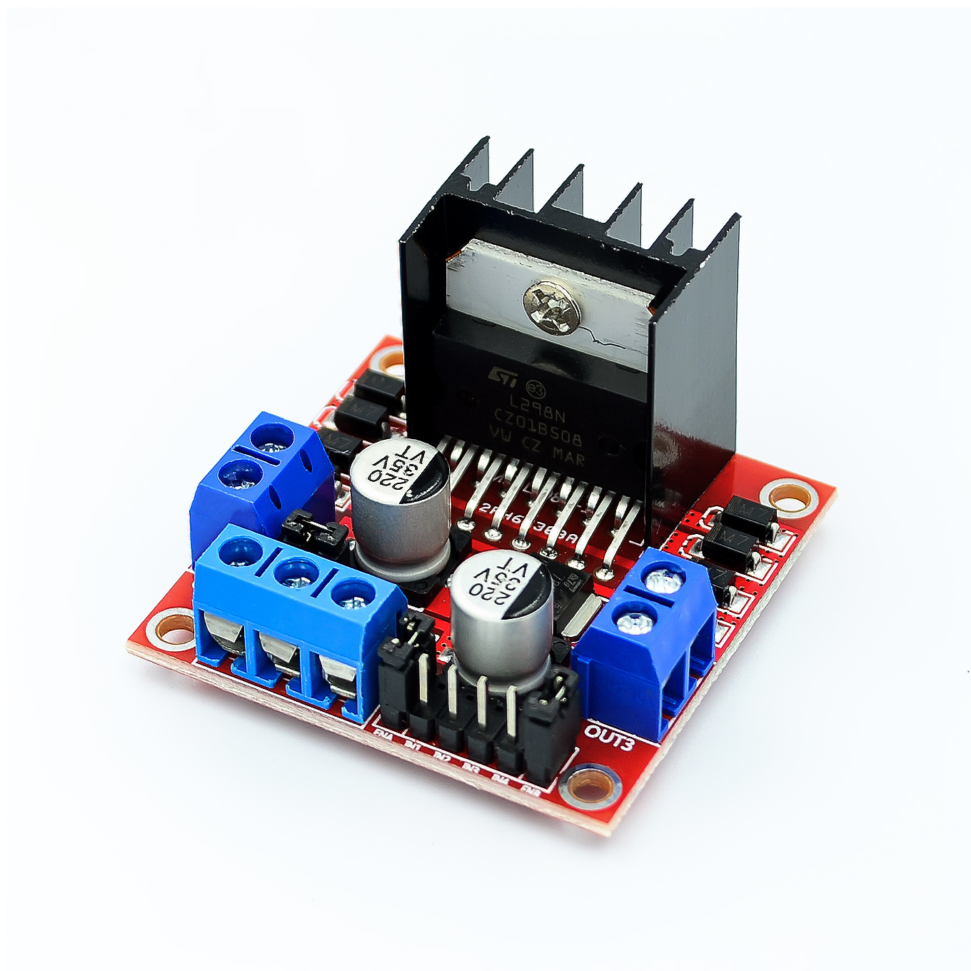
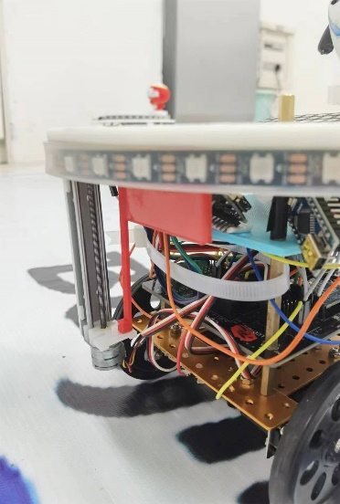
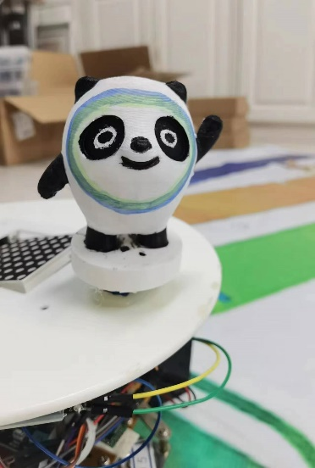
2
结构介绍
电机结构
L298N电机驱动模块，用于向控制结构和运动结构以外的部件供电
采用360°可编程舵机控制车顶模型旋转
采用双相四线丝杆滑台控制升旗

Slide 8
3
控制算法

Slide 9
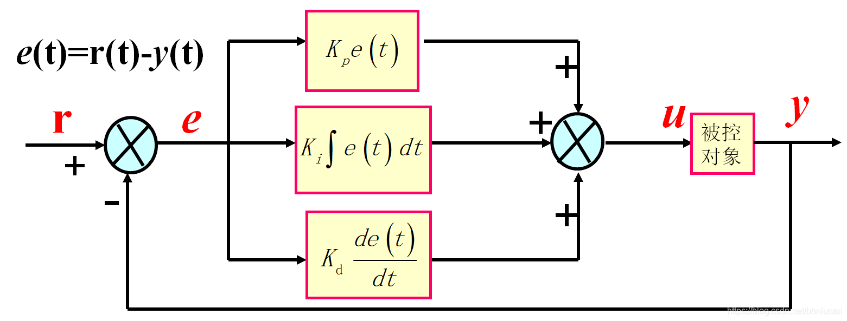
3
控制算法
在算法的使用上，采用了PID控制算法，并针对不同的小车实际状况调整了控制参数，利用陀螺仪传输的角度信息，对小车行进过程中可能产生的路径偏移进行快速修正。
为了进一步确保小车动作的稳定，我们采用角度记忆方法，可以记录车辆特定朝向时的标准角度。通过编写调整函数，在动作进行的过程中将小车的角度信息与标准角度进行对比并调整。

Slide 10
4
创新点总结

Slide 11
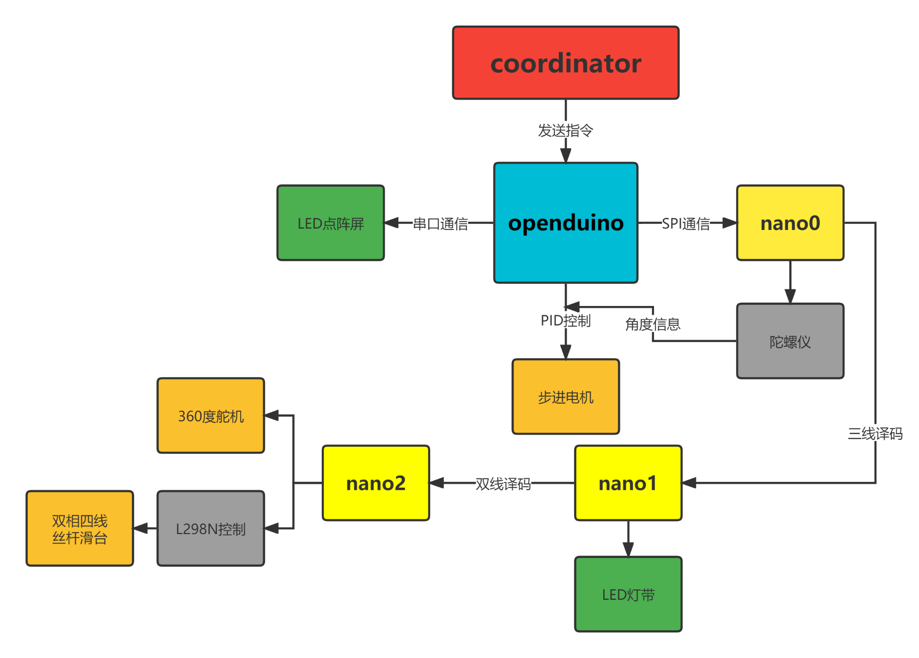
4
创新点总结
采用分级控制的方式实现多元件控制，五个级别控制器各司其职。译码法实现上下级多种状态切换。减少元件之间由于供电和信号传输产生的干扰

Slide 12
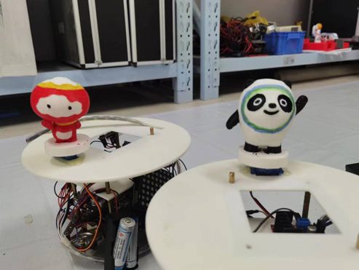
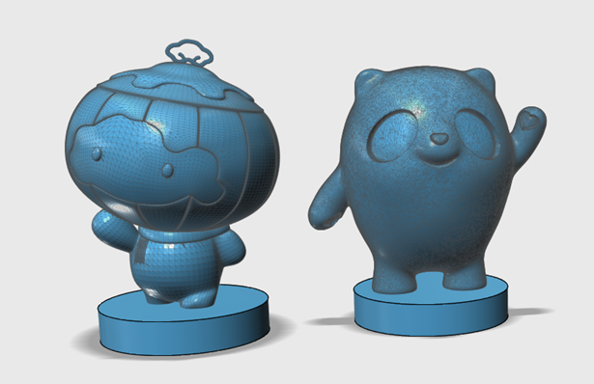
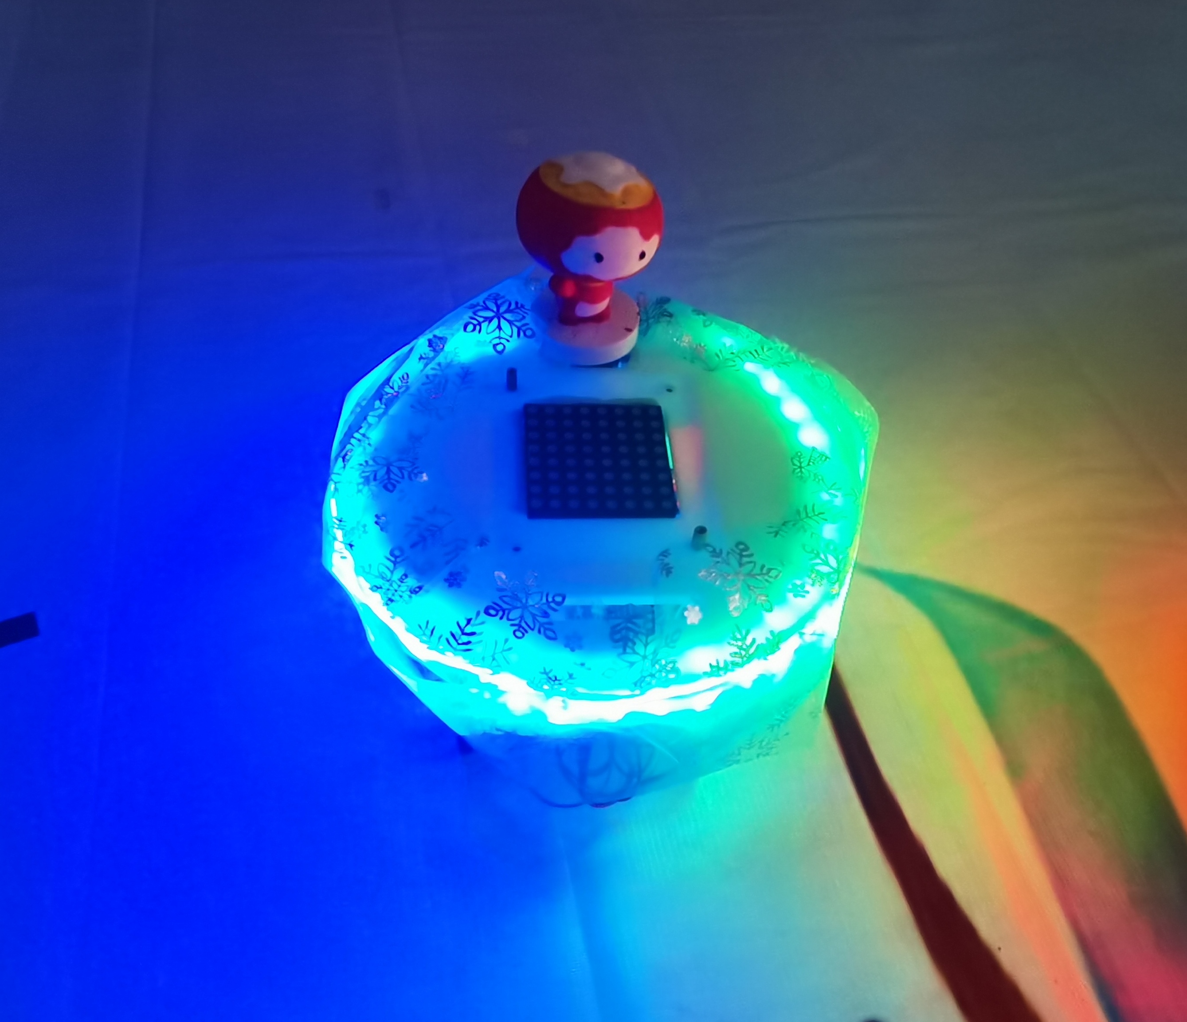
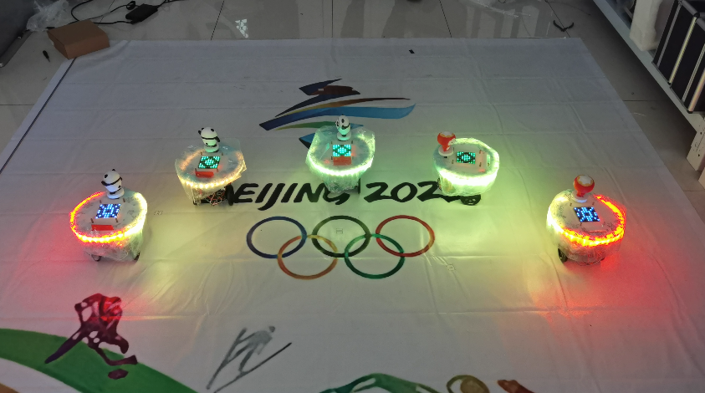
4
创新点总结
外观设计：
采用3D打印技术，自主设计群舞小车的外壳，制作冰墩墩、雪融融等模型。
智能车周围采用纱质雪花图案的布料设计，充分增强灯光氛围美感并衬托冰雪冬奥主题。

Slide 13
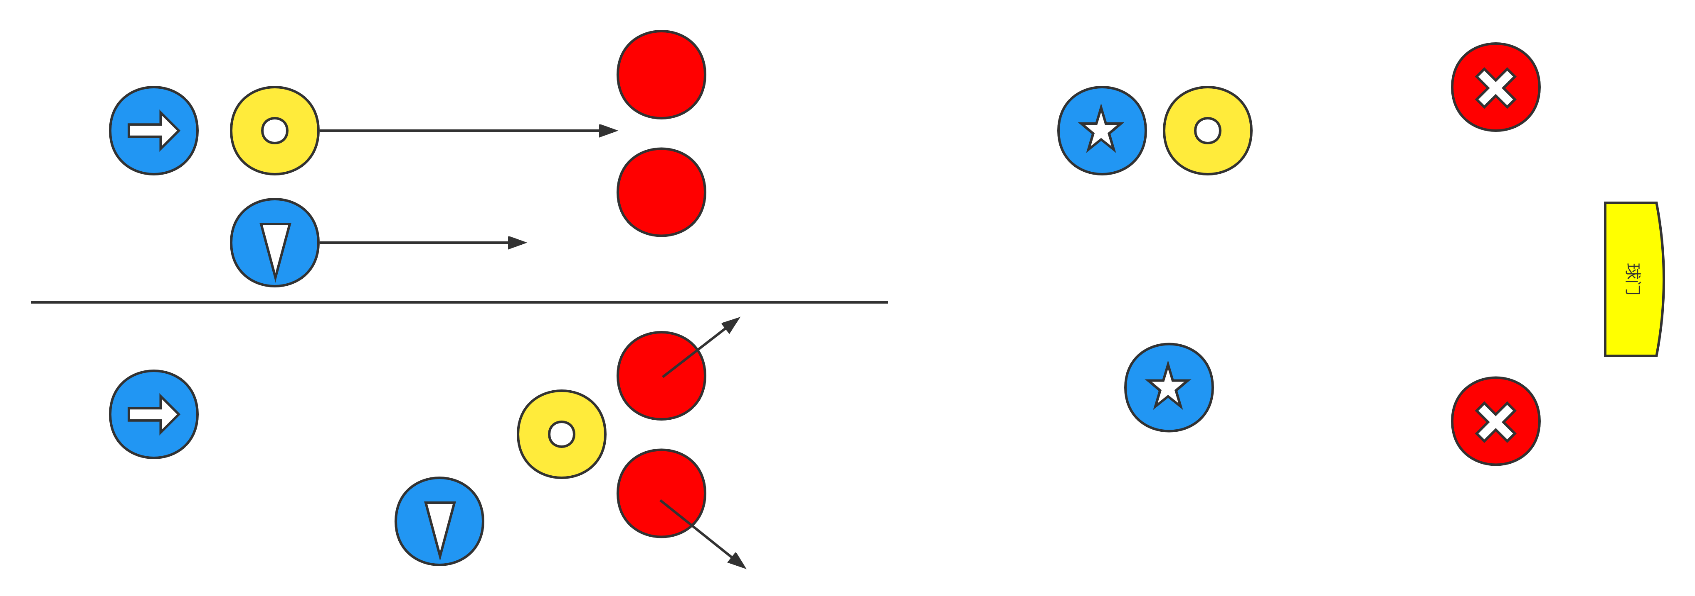
4
创新点总结
动作创意
冰壶运动模拟
冰球运动模拟

Slide 14
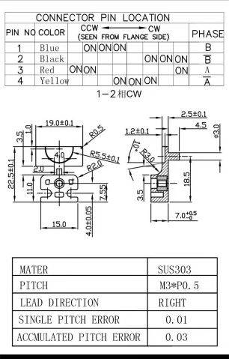
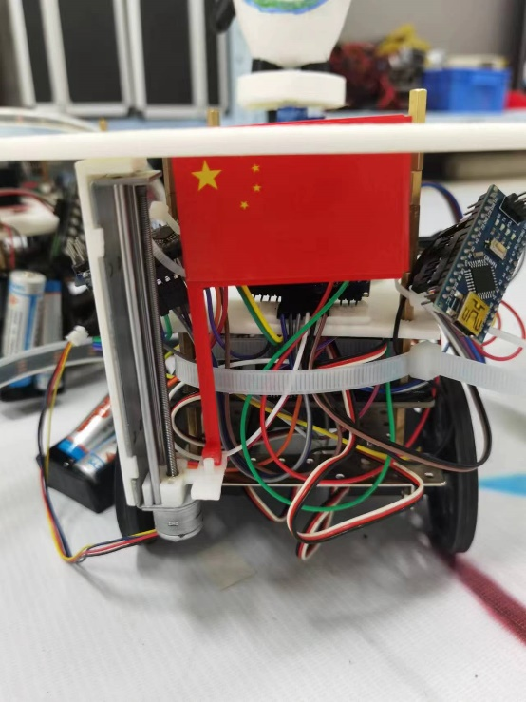
4
创新点总结
电机结构
使用L298N控制双相四线电机，驱动丝杆滑台匀速直线运动，呈现升旗效果。

Slide 15
感谢聆听！
南京大学 NJU Soul Power队
群机器人协作和舞蹈

